Slide 1
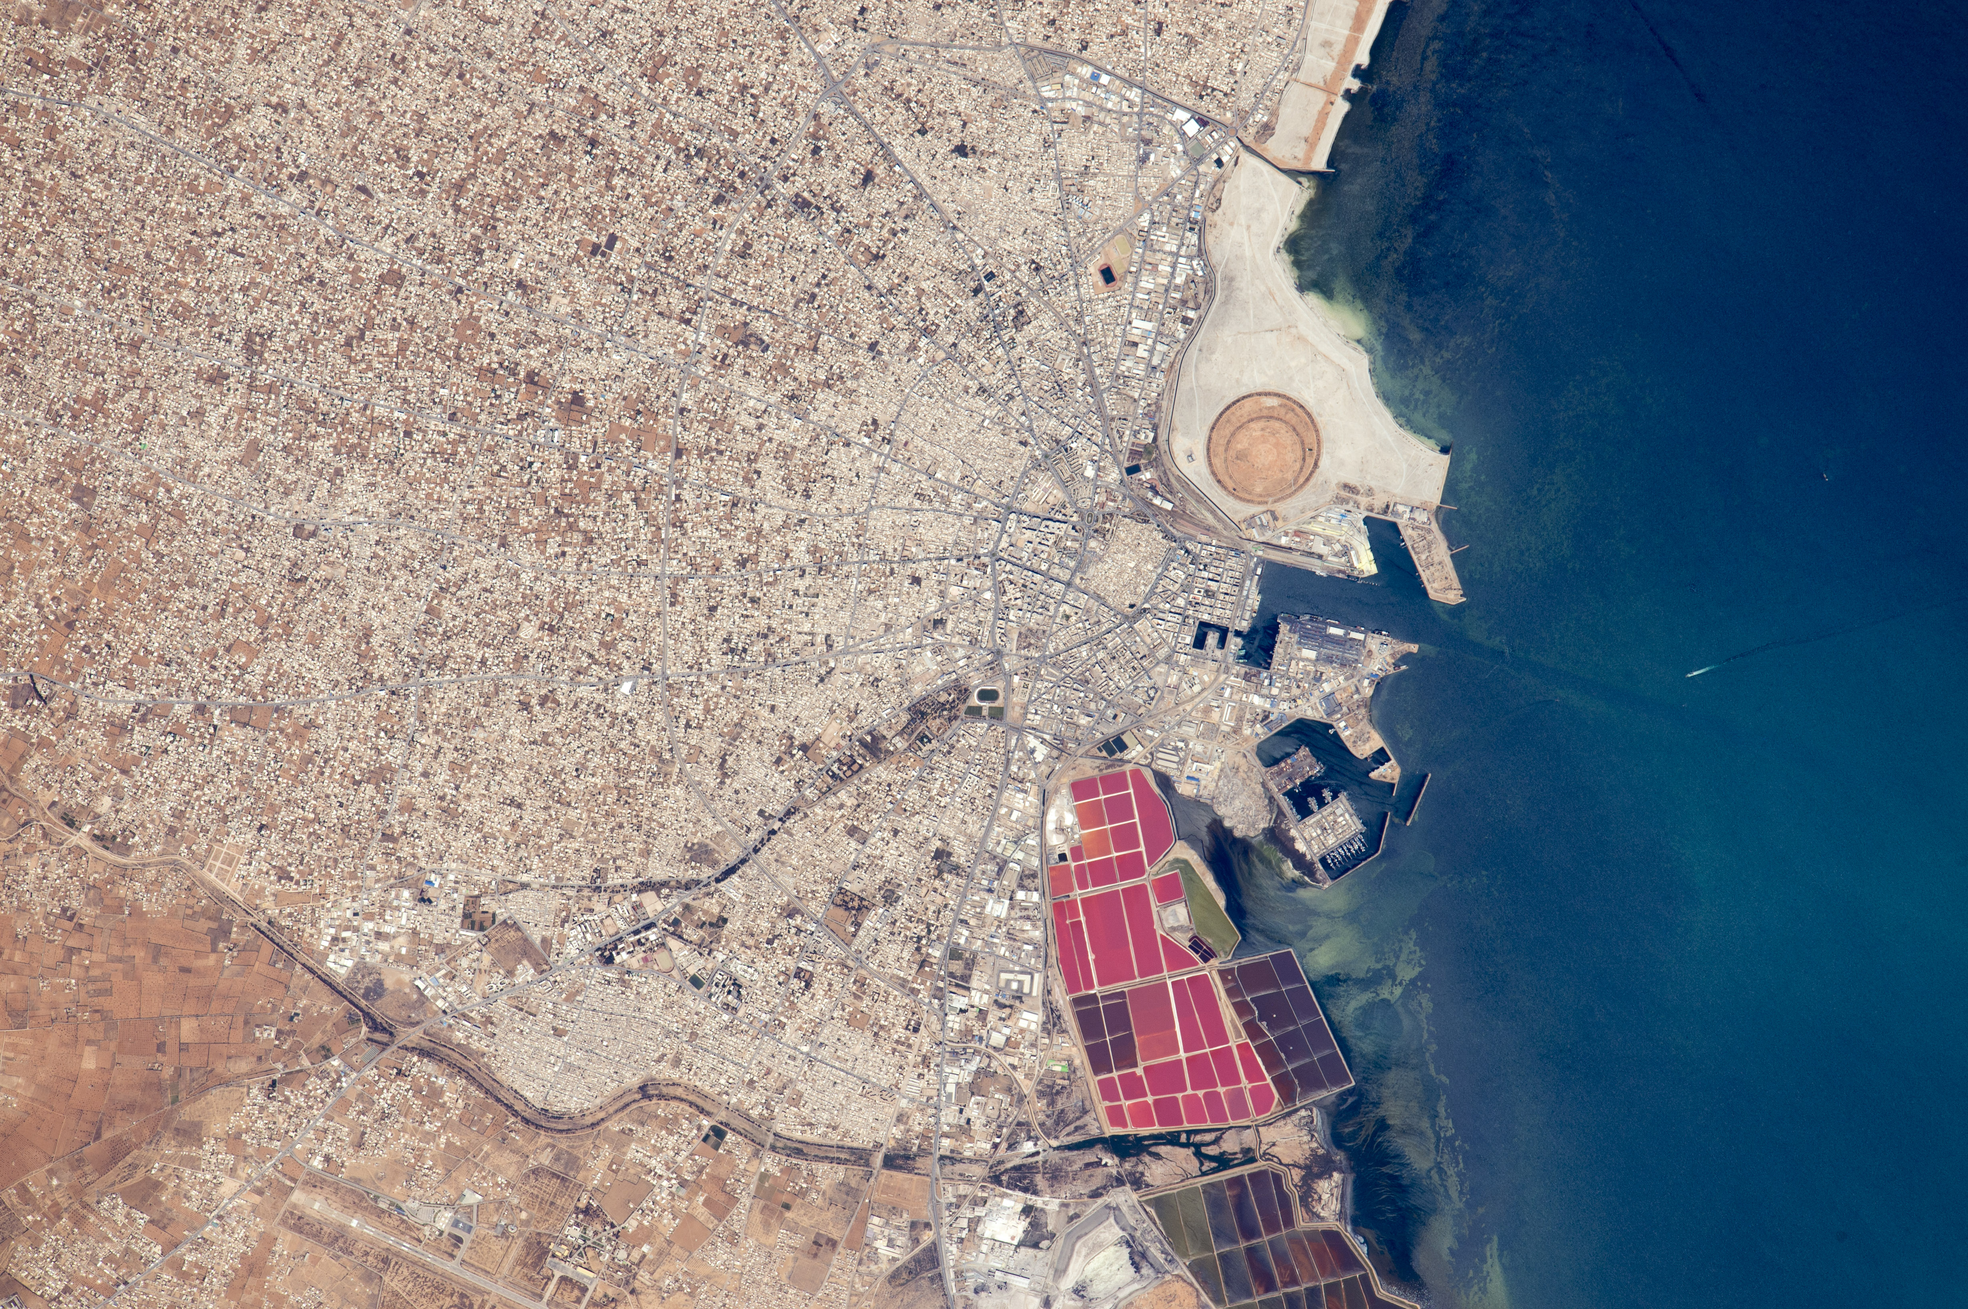
SIGTE
Servei de Sistemes d’Informació Geogràfica i Teledetecció
Universitat de Girona
www.udg.edu/sigte
@SIGTE_UdG

Slide 2
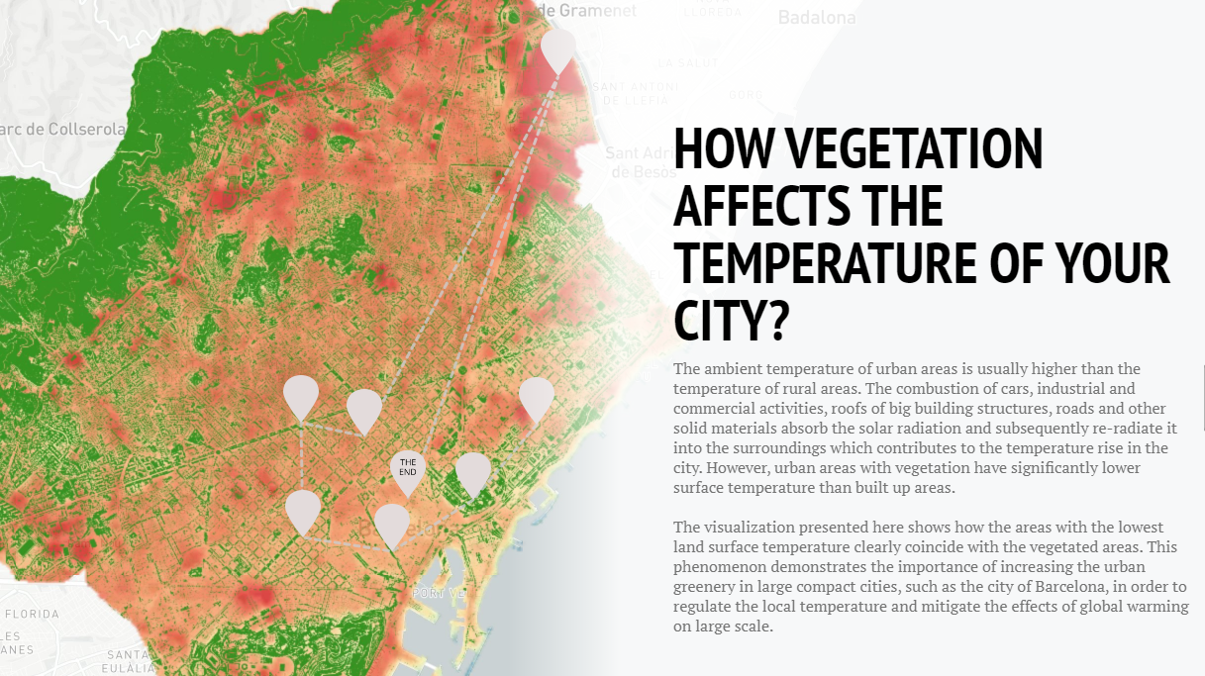

Slide 6
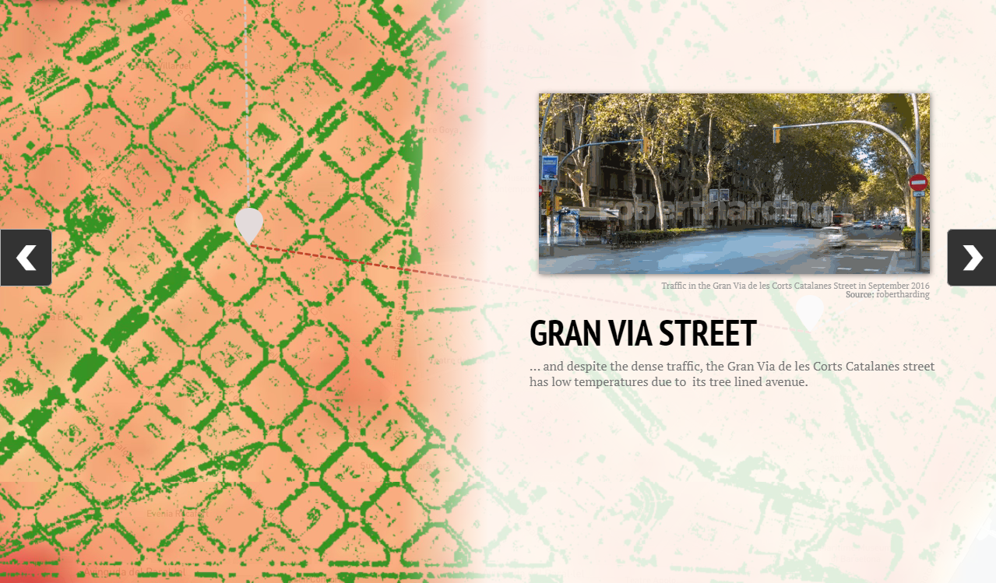

Slide 8
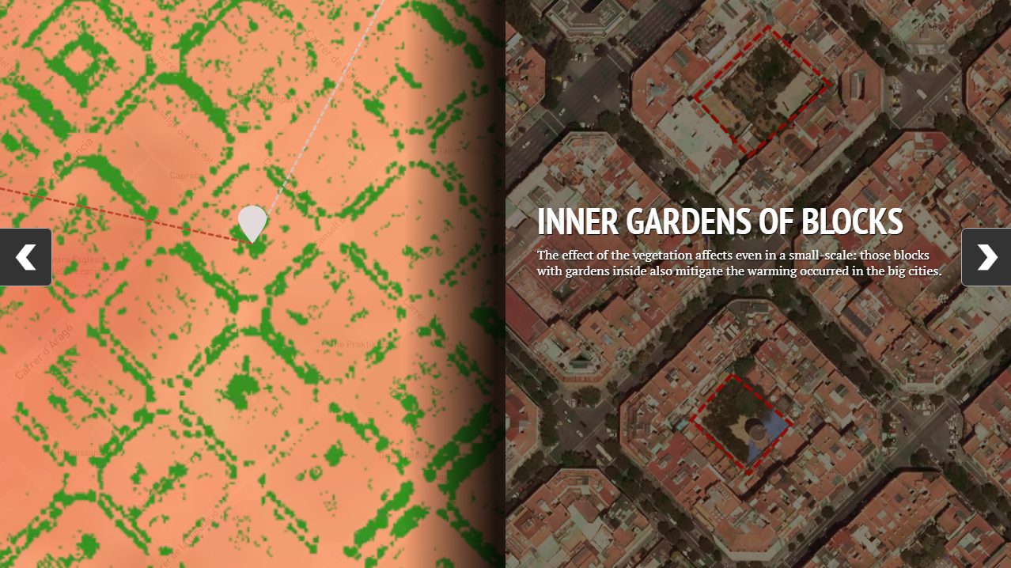

Slide 9
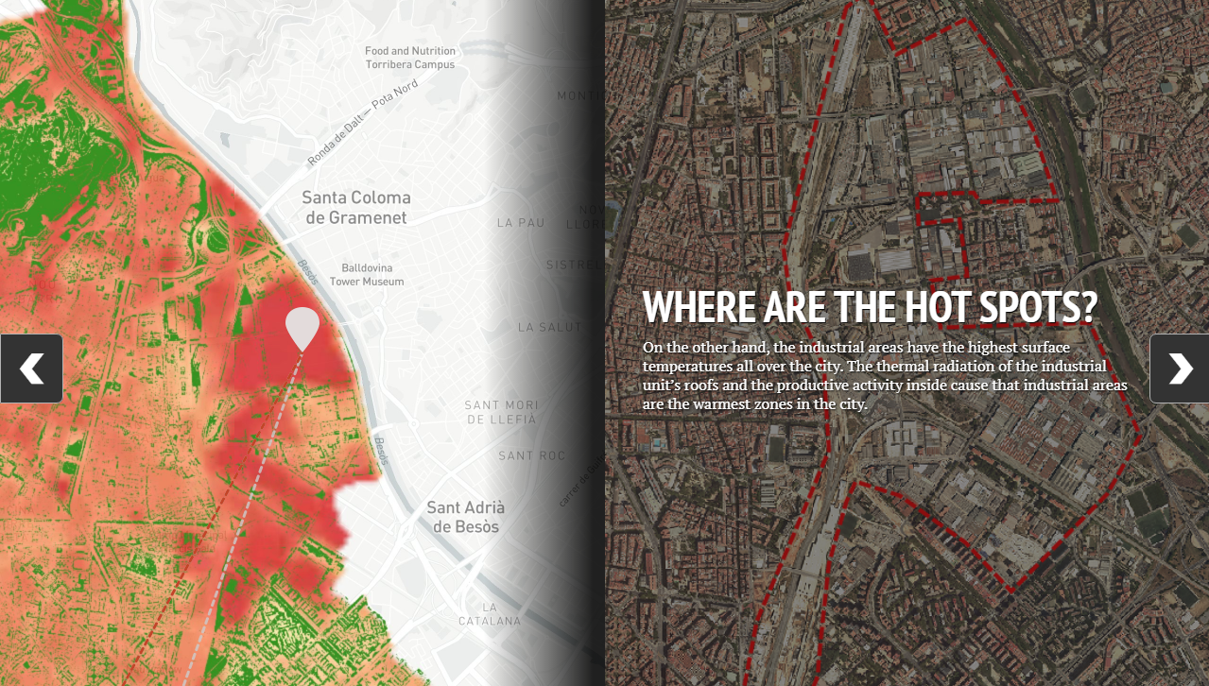

Slide 10
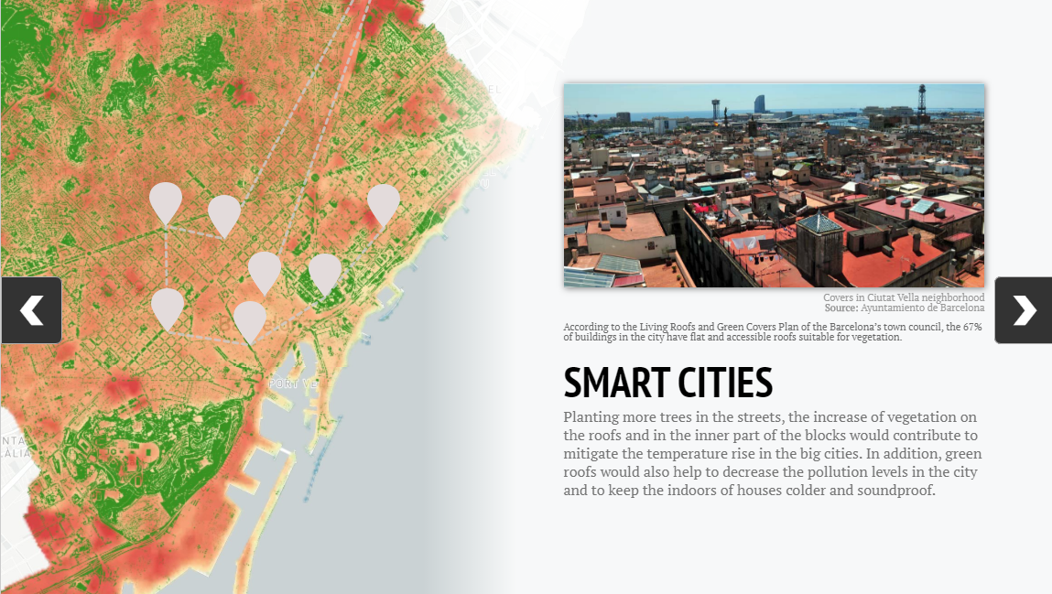

Slide 11
